Slide 1
第7章 PPT：TF2 坐标变换系统
TF2 坐标变换系统
• 课程：ROS2 Python 编程
• 章节：第 7 章
• 课时：2 课时
---
第7章 PPT：TF2 坐标变换系统
第 1 / 15 页
Notes:
旁白：这是第 7 章 TF2 坐标变换系统的标题页。机器人要回答数据来自哪个坐标系、目标在世界何处，必须依靠坐标变换。本章 2 课时，从坐标系树设计讲到广播与查询，最后用三大调试工具实战验证。

Slide 2
本课学习目标
• 理解 TF 坐标系树结构与 DAG（有向无环图）原则
• 掌握 StaticTransformBroadcaster 静态变换广播
• 掌握 TransformBroadcaster 动态变换广播
• 用 Buffer.lookup_transform 查询变换关系
• 用 do_transform_point 完成点坐标变换
• 理解时间同步、插值机制与三大调试工具
---
第7章 PPT：TF2 坐标变换系统
第 2 / 15 页
Notes:
旁白：六个目标分三层：先理解树与 DAG 结构，再掌握静态与动态两种广播器，最后学会查询变换、变换点坐标与三大调试工具。学完应能分清「相对变换」与「绝对变换」，这也是练习中反复出现的考点。

Slide 3
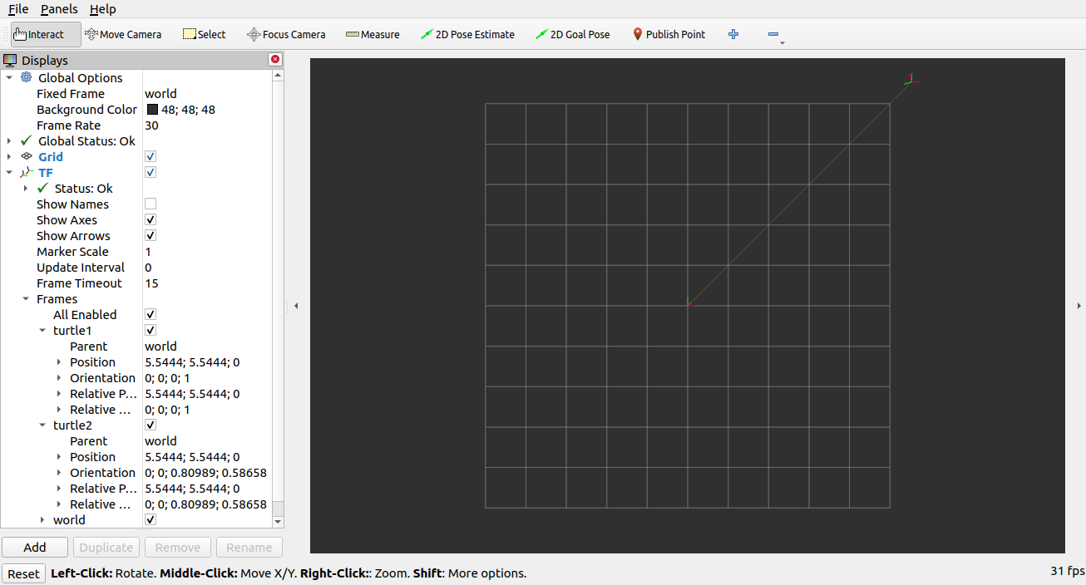
坐标系树设计原理
典型 XBot-U 坐标系树：
map → odom → base_footprint → base_link
├── laser_frame
├── camera_frame
└── imu_link
• TF2 将坐标系组织为树状结构，确保无环单向依赖
• 各坐标系只能有一个父系（DAG），保证变换查找唯一路径
• 官方类比「地图上的寻人」：知道「世界→机器人」「机器人→机械臂」两张图，就能推得世界下机械臂的位姿，即变换叠加
图：官方教程——在 RViz2 中显示小乌龟各坐标系的层级关系。
第7章 PPT：TF2 坐标变换系统
第 3 / 15 页
---
Notes:
旁白：TF2 把坐标系组织成树，每个子系只有一个父系，保证查找路径唯一。官方用地图寻人作类比：知道世界到机器人、机器人到机械臂两步变换，叠加就能推出世界下机械臂的位姿，这就是变换叠加的思想。RViz 图中每个彩色的坐标系标记都在树上。

Slide 4
TF2 核心 API 模块
from tf2_ros.buffer import Buffer
from tf2_ros.transform_listener import TransformListener
from tf2_ros.transform_broadcaster import TransformBroadcaster
from tf2_ros.static_transform_broadcaster import StaticTransformBroadcaster
模块 | 用途
Buffer | 缓存变换历史，提供查询接口
TransformListener | 订阅 /tf 话题，与 Buffer 同步
TransformBroadcaster | 动态变换广播
StaticTransformBroadcaster | 静态变换广播（固定安装关系）
---
第7章 PPT：TF2 坐标变换系统
第 4 / 15 页
Notes:
旁白：核心 API 就四个：Buffer 缓存变换历史，TransformListener 订阅 /tf 话题并与 Buffer 同步，TransformBroadcaster 广播动态变换，StaticTransformBroadcaster 广播固定安装关系。静态变换通常只发送一次即可，动态变换则周期性更新。

Slide 5
静态变换广播器
class StaticTFPublisher(Node):
def __init__(self):
super().__init__('static_tf_pub')
self.broadcaster = StaticTransformBroadcaster(self)
t = TransformStamped()
t.header.stamp = self.get_clock().now().to_msg()
t.header.frame_id = 'base_link'
t.child_frame_id = 'laser_frame'
t.transform.translation.x = 0.2
t.transform.translation.z = 0.1
t.transform.rotation.w = 1.0
self.broadcaster.sendTransform(t)
程序 7-1：静态变换只发送一次，适用于固定不变的传感器安装位置。
• 命令行等效：ros2 run tf2_ros static_transform_publisher --x 0.2 --z 0.1 --frame-id base_link --child-frame-id laser_frame
---
第7章 PPT：TF2 坐标变换系统
第 5 / 15 页
Notes:
旁白：静态变换适用于安装在底盘上固定不动的传感器，程序 7-1 把激光雷达放到 base_link 前方 0.2 米、上方 0.1 米处，只发送一次。命令行 static_transform_publisher 可以做同样的事，适合快速测试与临时挂载坐标系。

Slide 6
动态变换广播器
class DynamicTFPublisher(Node):
def __init__(self):
super().__init__('dynamic_tf_pub')
self.broadcaster = TransformBroadcaster(self)
self.timer = self.create_timer(0.1, self.publish_tf)
def publish_tf(self):
t = TransformStamped()
t.header.stamp = self.get_clock().now().to_msg()
t.header.frame_id = 'odom'
t.child_frame_id = 'base_link'
t.transform.translation.x = math.sin(self.count * 0.1)
t.transform.translation.y = math.cos(self.count * 0.1)
t.transform.rotation.w = 1.0
self.broadcaster.sendTransform(t)
程序 7-2：动态变换持续广播（如 odom→base_link），约 10Hz 定时更新。
• 广播端发布的是「相对变换」（子帧相对父帧），查询端得到的是「绝对变换」（任意两帧推导结果），二者不可混用
---
第7章 PPT：TF2 坐标变换系统
第 6 / 15 页
Notes:
旁白：动态变换与静态相反，需要周期性持续广播，示例用正弦余弦模拟圆形轨迹，约 10 赫兹更新。关键要分清：广播端发布的是相对变换，查询端查到的任意两帧结果是推导出的绝对变换，二者不可混用，否则查出的数据会难以理解。

Slide 7
监听 TF：lookup_transform
class TFListener(Node):
def __init__(self):
super().__init__('tf_listener')
self.tf_buffer = Buffer()
self.tf_listener = TransformListener(self.tf_buffer, self)
self.timer = self.create_timer(1.0, self.lookup_tf)
def lookup_tf(self):
try:
now = rclpy.time.Time()
transform = self.tf_buffer.lookup_transform(
'base_link', # 目标坐标系
'laser_frame', # 源坐标系
now, # 时间戳
timeout=rclpy.duration.Duration(seconds=1.0))
t = transform.transform.translation
self.get_logger().info(
f'Laser→Base: x={t.x:.3f}, y={t.y:.3f}, z={t.z:.3f}')
except Exception as e:
self.get_logger().warn(f'TF 查询失败: {e}')
程序 7-3：lookup_transform(target, source, time) 查询两个坐标系之间的变换关系。
---
第7章 PPT：TF2 坐标变换系统
第 7 / 15 页
Notes:
旁白：lookup_transform 是查询核心接口，三个参数分别是目标坐标系、源坐标系与时间戳。查询可能因帧未加载或时间未同步而失败，所以要捕获异常并打印警告。工程上通常用 try 包住查询，失败时降级处理并稍后重试。

Slide 8
坐标点变换
from tf2_geometry_msgs import do_transform_point
from geometry_msgs.msg import PointStamped
# 将激光雷达坐标系下的点转换到 base_link
point_in_laser = PointStamped()
point_in_laser.header.frame_id = 'laser_frame'
point_in_laser.point.x = 1.0
transform = self.tf_buffer.lookup_transform(
'base_link', 'laser_frame', rclpy.time.Time())
point_in_base = do_transform_point(point_in_laser, transform)
• 先查询变换，再用 do_transform_point 施加平移与旋转
• Buffer 延迟约等于话题频率的倒数，工程上常查询过去 50–100 ms 的数据
---
第7章 PPT：TF2 坐标变换系统
第 8 / 15 页
Notes:
旁白：点坐标变换分两步：先查变换，再用 do_transform_point 施加平移与旋转。示例把激光坐标系下的点转换到 base_link。由于 Buffer 缓存存在延迟，工程上常查询过去 50 到 100 毫秒的数据，保证时效性。

Slide 9
时间同步与插值
def lookup_tf_with_wait(self):
# 等待直到指定变换可用（waitForTransform 已废弃）
if self.tf_buffer.can_transform(
'base_link', 'laser_frame', rclpy.time.Time(),
timeout=rclpy.duration.Duration(seconds=2.0)):
transform = self.tf_buffer.lookup_transform(
'base_link', 'laser_frame', rclpy.time.Time())
程序 7-4：can_transform 等待变换就绪，避免因时序问题导致查询失败。
• Buffer 默认保存约 10 秒变换历史，未精确命中的时刻自动线性插值（绕旋转轴插值）
• 传 time=Time() 取最新；传历史时间戳取该时刻变换（需缓存足够）
• 传感器数据查询应使用数据自身时间戳 header.stamp
• 排障两大高频原因：帧名拼写、时间戳不连续
---
第7章 PPT：TF2 坐标变换系统
第 9 / 15 页
Notes:
旁白：时间同步的关键是 can_transform 加超时等待，避免时序问题导致查询失败。Buffer 默认保存约 10 秒历史，未命中的时刻自动插值，查询应使用数据自身时间戳。排障两大高频原因：帧名拼写错误与时间戳不连续。

Slide 10
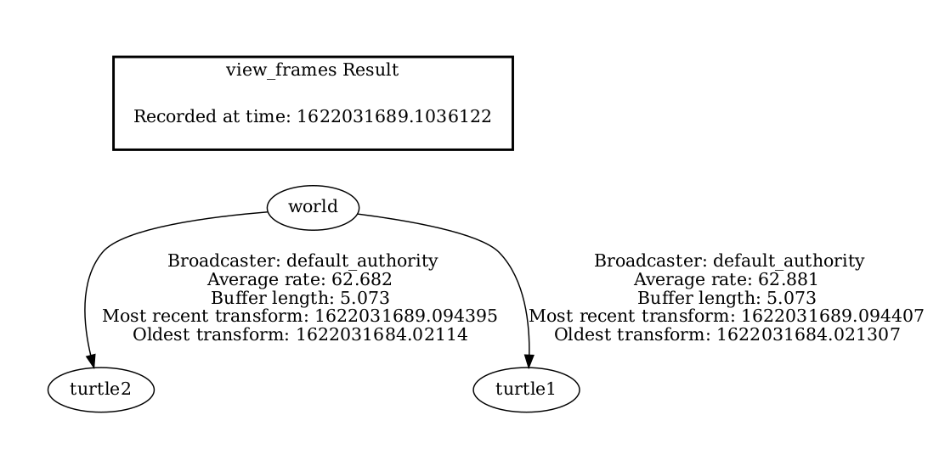
命令行调试工具
# 实时查看两坐标系变换
ros2 run tf2_ros tf2_echo base_link laser_frame
# 监视所有 TF 变换（帧频率与延迟）
ros2 run tf2_ros tf2_monitor
# 生成坐标系树 PDF（frames.pdf）
ros2 run tf2_tools view_frames
# 命令行发布静态变换
ros2 run tf2_ros static_transform_publisher \
--x 0.2 --z 0.1 --yaw 0.0 \
--frame-id base_link --child-frame-id laser_frame
• 树中出现分叉或多根即声明错误，view_frames 可直接看出
图：官方教程——view_frames 导出的坐标系树文件示例，可直接观察父子层级。
第7章 PPT：TF2 坐标变换系统
第 10 / 15 页
---
Notes:
旁白：三大调试工具：tf2_echo 实时打印两帧变换，tf2_monitor 监视所有变换的频率与延迟，view_frames 生成 PDF 坐标系树。树中出现分叉或多根即声明错误，view_frames 一眼就能看出，是排障的第一现场。

Slide 11
高频报错与根因对照
报错信息 | 根因
Could not find a connection between X and Y | 两帧不在同一棵树（多为静态变换未加载）
Lookup would result in an invalid transformation tree | 父子关系循环
Data unavailable | 时间戳超出 Buffer 缓存窗口
• 三类症状对应根因：帧树断裂、时间不同步、广播频率过低
• 练习中复现的每种报错都应对应到根因，形成排障直觉
---
第7章 PPT：TF2 坐标变换系统
第 11 / 15 页
Notes:
旁白：本页把高频报错与根因对照：找不到连接多半是静态变换未加载，invalid tree 是父子循环，Data unavailable 是时间戳超出缓存窗口。排障时从这三个方向入手，练习中每次报错都要对应到根因，形成直觉。

Slide 12
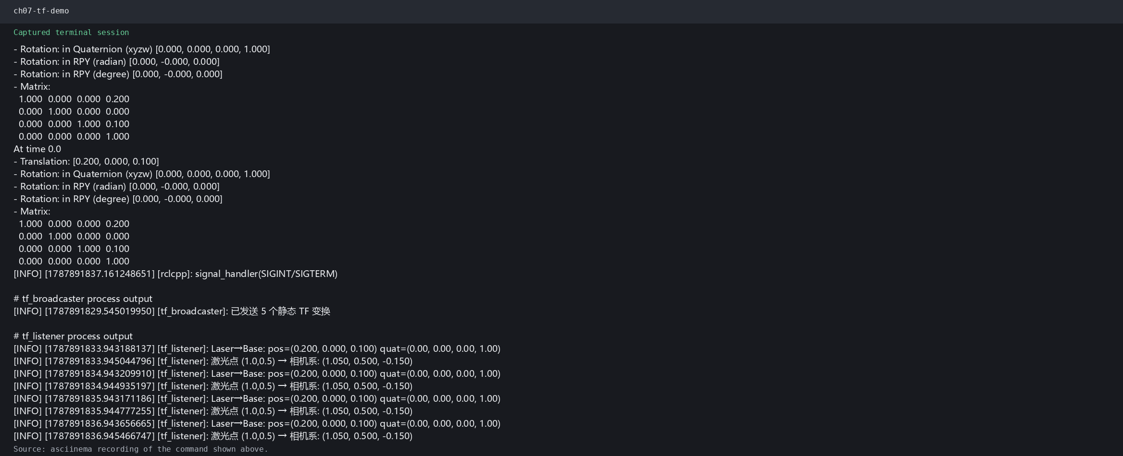
仿真结合实例：查询 Wheeltec 传感器坐标系
# 终端 1：启动仿真和 RViz，不自动巡航
ros2 launch robot_sim_demo gazebo2.launch.py gui:=true rviz:=true drive:=false
# 终端 2：查询 TF
ros2 topic info /tf
ros2 run tf2_ros tf2_echo base_link laser_link
ros2 run tf2_tools view_frames
• RViz 的 TF 显示中可看到底盘到激光雷达、相机的层级关系
• tf2_echo 持续输出平移和旋转，view_frames 生成当前 TF 树文件
• 移动机器人后再查询，可区分固定的 base_link → laser_link 安装变换与随运动变化的底盘变换
• 具体 frame 名称以当前模型和 ros2 topic echo /tf 输出为准，不强行套用示例名称
第7章 PPT：TF2 坐标变换系统
第 12 / 15 页
---
Notes:
旁白：实例演示完整流程：RViz 中先看层级，tf2_echo 持续输出，view_frames 导出当前树。移动机器人后对比，可区分固定安装变换与运动变换。注意 frame 名称以实际输出为准，不强行套用示例名称。运行演示展示查询结果与可视化。

Slide 13
本章要点
1. TF2 坐标系统呈树状结构（DAG），每个子系只有一个父系
2. StaticTransformBroadcaster 发送固定变换，TransformBroadcaster 发送动态变换
3. 用 Buffer.lookup_transform(target, source, time) 查询变换关系
4. can_transform 加 timeout 实现时间同步等待
5. TF2 自动插值支持历史时间戳查询
6. tf2_echo、tf2_monitor、view_frames 是三大调试工具
---
第7章 PPT：TF2 坐标变换系统
第 13 / 15 页
Notes:
旁白：回顾六条要点：树加 DAG 结构、两种广播器、lookup_transform 查询、can_transform 时间同步、自动插值支持历史时间戳、三大调试工具。至此 TF2 编程与排障形成完整闭环，可以直接支撑下一章建模的坐标系验证。

Slide 14
练习题
1. 编写静态 TF 广播器，发布 base_link → laser_frame 的固定变换（x=0.3, z=0.15）
2. 编写动态 TF 广播器，以 10Hz 发布 odom → base_link 的圆形运动轨迹变换
3. 编写 TF 监听器，每秒查询 laser_frame 在 base_link 中的位姿并输出
4. 在监听器中实现点坐标变换：将 laser_frame 下的 (1.0, 0.0, 0.0) 点转换到 base_link 系下
5. 使用 can_transform 实现带超时的安全查询，超时后重试最多 3 次
6. 使用 tf2_echo、tf2_monitor、view_frames 调试完整 TF 树，导出 frames.pdf
---
第7章 PPT：TF2 坐标变换系统
第 14 / 15 页
Notes:
旁白：六道练习从静态广播起步，到动态圆轨迹、监听查询、点变换、超时重试，最后用三个调试工具导出 frames.pdf。建议以完整 TF 树为目标，逐题验证后再综合调试，其中第 6 题覆盖前三题的全部成果。

Slide 15
下章预告
第 8 章：URDF/Xacro 机器人建模
• URDF 语法基础与 link/joint 元素
• XACRO 宏与参数化建模
• robot_state_publisher 自动发布 TF
• RViz2 RobotModel 可视化验证
第7章 PPT：TF2 坐标变换系统
第 15 / 15 页
Notes:
旁白：下一章进入 URDF 建模：link 与 joint 语法、Xacro 宏参数化、robot_state_publisher 自动发布 TF、RViz RobotModel 可视化验证。本章的坐标系树正是由 URDF 模型驱动生成的，两章知识在此衔接。

